Slide 1
Валидация и callback’и

Slide 2
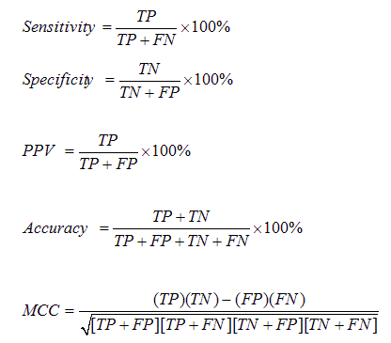
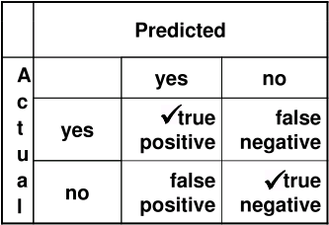
Оценка моделей
Precision
Matthews
correlation
coefficient

Slide 3
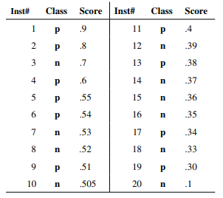
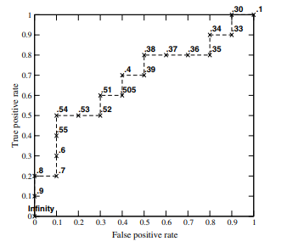
ROC - AUC

Slide 4
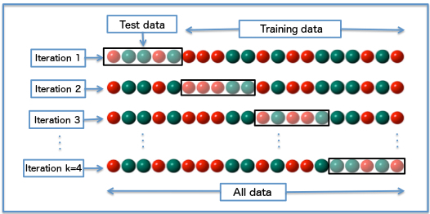
Cross-Validation

Slide 5
Callbacks
model.fit(x_train, y_train, batch_size=batch_size, epochs=epochs, callbacks=callbacks_list)
Когда они срабатывают?
on_epoch_begin: в начале эпохи
on_epoch_end: в конце эпохе
on_batch_begin: в начале батча
on_batch_end: в конце батча
on_train_begin: в начале обучения
on_train_end: в конце обучения

Slide 6
Стандартные callback’и
ModelCheckpoint – сохраняет модель каждую эпоху
EarlyStopping – остановка обучения по критерию (например, значение loss функции не убывает)
LearningRateScheduler – изменение learning rate по заданным параметрам
ReduceLROnPlateau – уменьшает learning rate, когда достигается «плато» - когда заданная метрика не увеличивается

Slide 7
Кастомные callback’и
class RocAucEvaluation(Callback): def __init__(self, validation_data=(), interval=1): super(Callback, self).__init__() self.interval = interval self.X_val, self.y_val = validation_data def on_epoch_end(self, epoch, logs={}): if epoch % self.interval == 0: y_pred = self.model.predict(self.X_val, verbose=0) score = roc_auc_score(self.y_val, y_pred) print("\n ROC-AUC - epoch: %d - score: %.6f \n" % (epoch+1, score))

